Slide 1
호텔 예약 사이트
리뷰 기반 추천 시스템 개발
[싹캠퍼스] 3조 딥러닝팀 : 우문주, 원천표

Slide 2
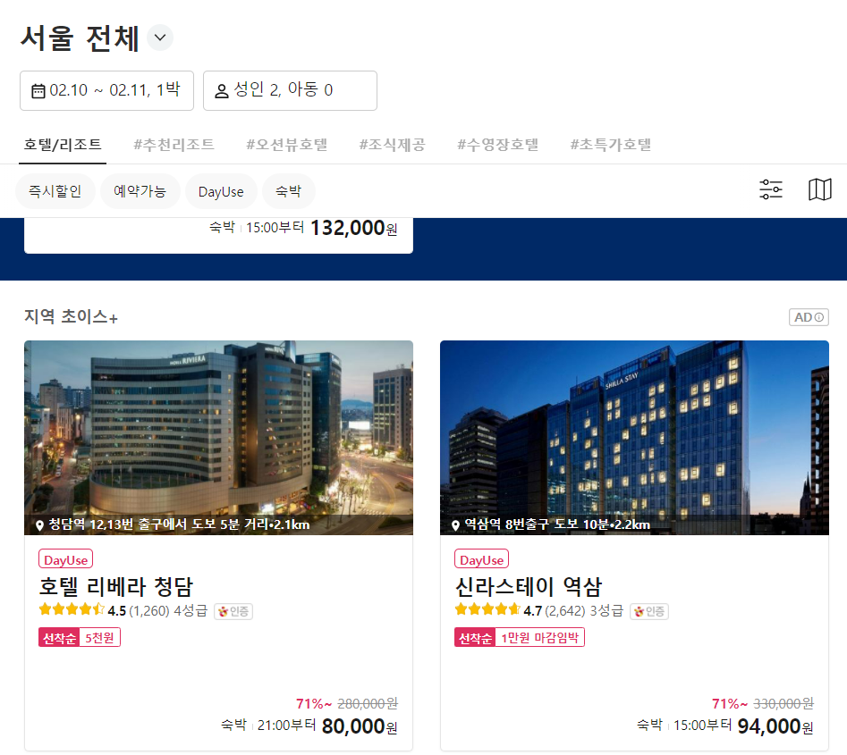
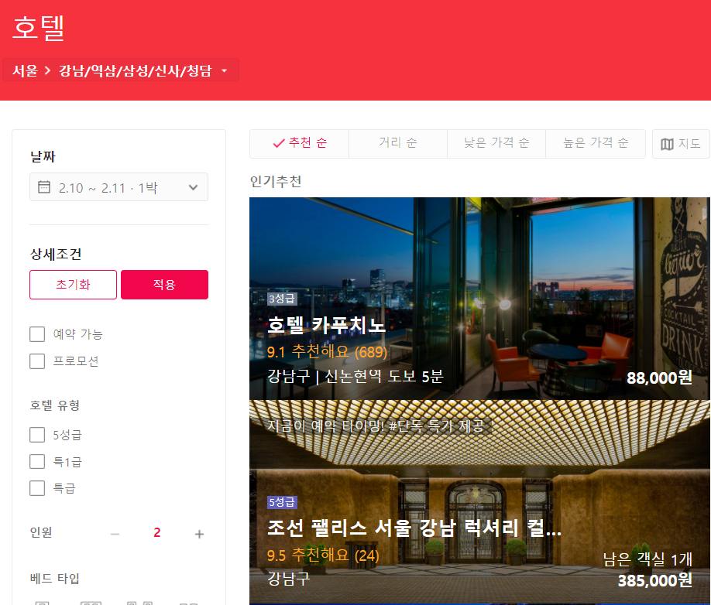
1. 프로젝트 주제 선정 배경과 목표
호텔 예약 사이트 리뷰 기반 추천 시스템 개발
- 기존 호텔 예약 사이트 추천 시스템의 문제점 (1) 어떤 알고리즘으로 추천되는지 알 수 없음

Slide 3
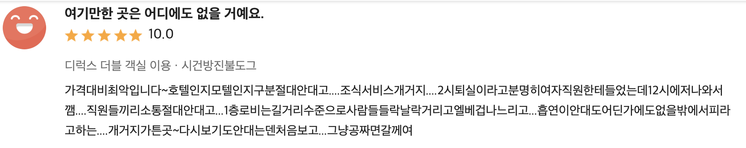


1. 프로젝트 주제 선정 배경과 목표
호텔 예약 사이트 리뷰 기반 추천 시스템 개발
- 기존 호텔 예약 사이트 추천 시스템의 문제점 (2) 리뷰평점이 리뷰텍스트의 감성을 반영하지 못함

Slide 4
2. 데이터 수집과 저장(Crawling)
호텔 예약 사이트 리뷰 기반 추천 시스템 개발
데이터 크롤링 방법 : JSON, HTML url 파싱 (selenium, beautifulsoup 사용)
→ dbhelper 이용해서 PYCHARM으로 코드 구현
Maria DB에 저장 및 수정: HeidiSQL(windows), Sequal pro(mac os) 툴 사용
Seed TABLE : HOTEL_KEY, HOTEL_SITE, HOTEL_NAME, HOTEL_ADDR
Crwl TABLE : GRADE, IMG_PATH, SCORE, WIFI, PARK, FITNESS, AMENITY, REST
Crwl_review TABLE : HOTEL_KEY, REVIEW_KEY, REVIEW_ REVIEW_SCORE

Slide 5
3. 리뷰 텍스트 전처리(Preprocessing)
호텔 예약 사이트 리뷰 기반 추천 시스템 개발
1차 전처리 작업
구두점/이모티콘/영어 제거
null값 제거
3) 자모음 중복 제거
4) 공백 있는 행 제거
5) 중복행 제거
6) 맞춤법 검사 : py-hanspell 사용
→ 네이버 맞춤법 검사기를 이용한 파이썬용 한글 맞춤법 검사 라이브러리

Slide 6
3. 리뷰 텍스트 전처리(Preprocessing)
Enjoy your stylish business and campus life with BIZCAM
2차 전처리 작업
TRAIN 데이터(2/3)와 TEST 데이터(1/3)로 분리
레이블링(Labeling) 하기
① 평점 기반 모델 ② 키워드 기반 모델
리뷰평점 1~4점 : 부정(0)
리뷰평점 5점 : 긍정(1)
n = {(부정 키워드 개수 / 전체 키워드 개수 ) * w} * 100
토큰화와 불용어 제거 : Mecab, Counter 사용
정수 인코딩, 패딩
n | 키워드평점 | 레이블
0 < n < 10 | 5 | 긍정(1)
10 <= n < 20 | 4
20 <= n < 30 | 3 | 부정(0)
30 <= n < 40 | 2
40 <= n | 1

Slide 7
4. 모델링(Modeling)
Enjoy your stylish business and campus life with BIZCAM
Model : 다 대 일 구조의 LSTM
Hyperparameter Setting :
Embedding vector dimension : 100, hidden unit size : 128
이진 분류 문제(긍정/부정)
-> 출력층 : logistic regression
(activation function : sigmoid, loss function : crossentropy)
4) Batch size : 64, Epochs : 15
5) EarlyStopping : validation loss가 4회 증가 -> Epoch를 조기종료
6) ModelCheckpoint : validation accuracy가 이전보다 나아질 경우에만 모델 save
7) Validation data : train data의 20%

Slide 8
5. 모델로 리뷰 예측(Prediction)
Enjoy your stylish business and campus life with BIZCAM
평점 기반 감성분석 모델 | 키워드 기반 감성분석 모델
- 전체 리뷰 개수 : 111,172 - 긍정으로 판단한 리뷰 개수 : 77,269 - 부정으로 판단한 리뷰 개수 : 33,903 평점 라벨링과 일치 여부 - 일치 : 86,750 - 불일치 : 24,422 정확도 : 약 78.03% | *시간 관계상 50,000개 샘플로 예측 …. - 평점 라벨링과 일치 여부 - 일치 : 49,034 - 불일치 : 966 정확도 : 약 98.07%

Slide 9
6. 추천 시스템(Recommendation System)
Enjoy your stylish business and campus life with BIZCAM
키워드 기반 감성분석 모델의 정확도가 더 높으므로 이를 바탕으로 긍정/부정리뷰 레이블된 표 작성
호텔이름 | 리뷰내용 | 긍정키워드 개수 | 부정키워드 개수 | 키워드별점 | 긍정/부정
A호텔 | … | 4개 | 1개 | 4점 | 긍정
A호텔 | … | 1개 | 5개 | 1점 | 부정
… | … | … | … | … | …
B호텔 | … | 6개 | 1개 | 5점 | 긍정
- 추천 알고리즘 계산식
네거티브 점수 = (부정리뷰 개수 / 전체 리뷰개수) X 100
→ 네거티브 점수 최하위 5개를 뽑아서 추천
- 부정적인 리뷰에 가중치를 두어 매긴 점수이므로 좀 더 안전한 선택을 할 수 있을 것으로 기대

Slide 10
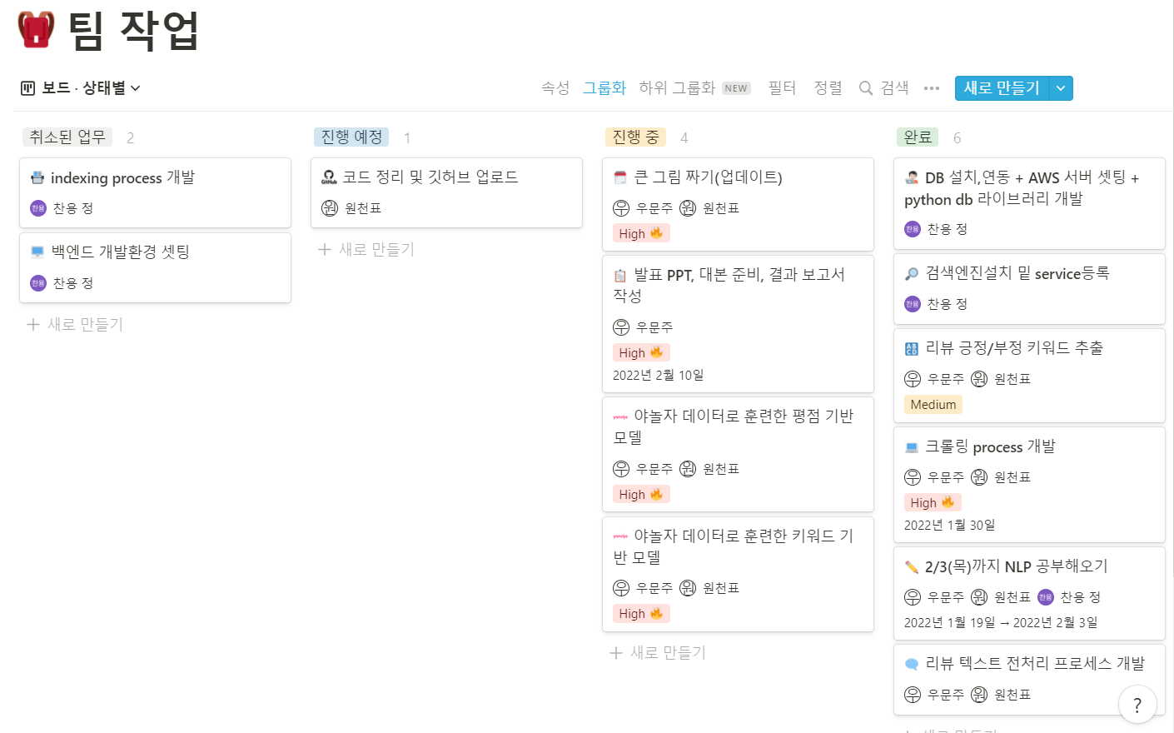
프로젝트 협업도구 : Notion

Slide 11
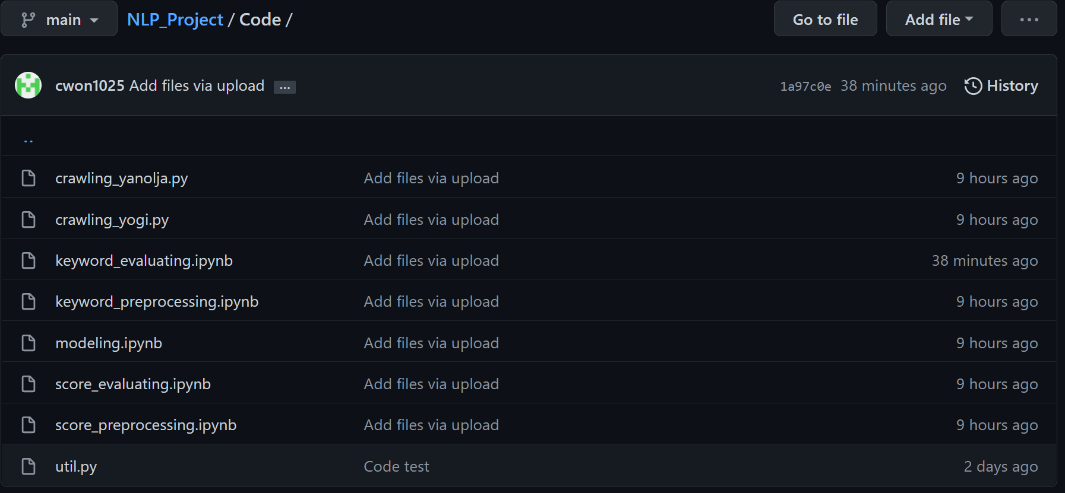
프로젝트 협업도구 : github

Slide 12
감사합니다.

